Slide 1
Abschlussübung SCO2
Romeo Beck
Markus Karner

Slide 2
Aufgabenstellung
Sentiment-Klassifikation zu Filmkritiken mittels MLP
Ausgangslage: als positiv oder negativ klassifizierte Filmkritiken
Aufgabe: Vocabulary und Bag of Words Modell für Filmkritiken erstellen

Slide 3
Data Preparation - Überblick
Bereitet das Vocabulary auf, welches anschließend zur Vektorisierung und Klassifizierung verwendet wird
Siehe MovieCritics02_data_prep.py
Grober Überblick
Files werden eingelesen
Die Texte werden bereinigt und als Wörter (Token) aufbereitet
Token werden in vocab.txt gespeichert

Slide 4
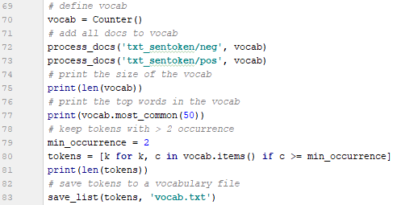
Data Preparation - Überblick

Slide 5
Data Preparation - Cleaning
Trennung nach Leerzeichen
Punktation entfernen
Nicht-alphabetische Token entfernen
Stop Word Removal
Token mit nur einem Zeichen entfernen
Token zu Vokabular hinzufügen

Slide 6
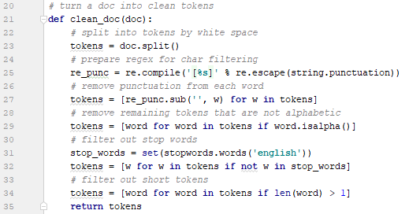
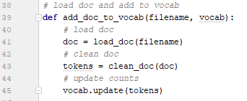
Data Preparation - Cleaning

Slide 7
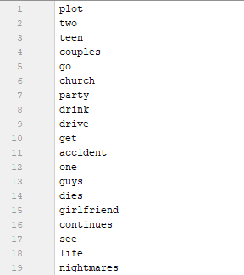
Data Preparation - Ergebnis
Siehe vocab.txt

Slide 8
Data Processing - Überblick
Siehe MovieCritics02.py
Grober Überblick
Vokabular einlesen
Aufbereitung: Filmbewertungen einlesen, belabeln und Trennung in Trainings- und Testdaten
Schleife über die 4 Modes ['binary', 'count', 'tfidf', 'freq’]
Bildung Bag of Words: Umwandlung in Vektoren bzw. Matrizen
Modell definieren
Modell trainieren
Modell evaluieren
Ergebnis aufbereiten

Slide 9
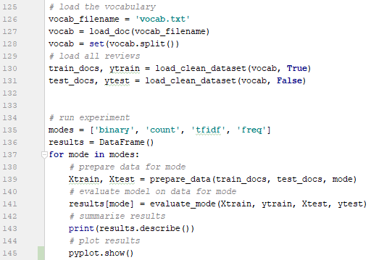
Data Processing - Überblick

Slide 10
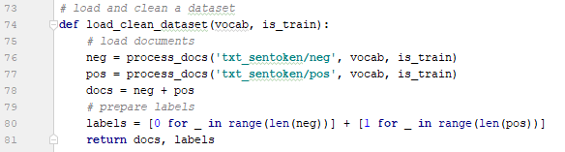
Data Processing - Aufbereitung
Dokumente laden und Bildung von Token (siehe Data Preparation – Cleaning)
Dokumente belabeln:

Slide 11
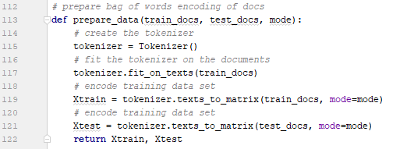
Data Processing – Bag of Words

Slide 12
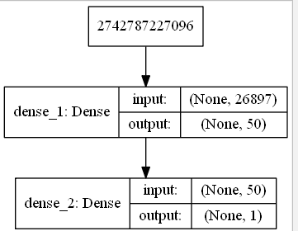
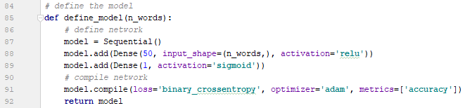
Data Processing – Modell

Slide 13
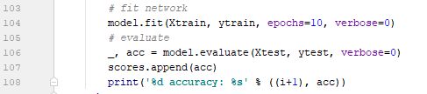
Data Processing – Training und Evaluierung

Slide 14
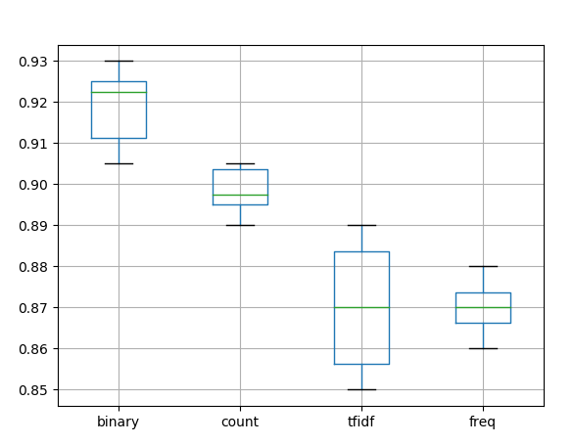
Data Processing – Ergebnis
Conclusio: binary mode liefert bestes Ergebnis

